Slide 1
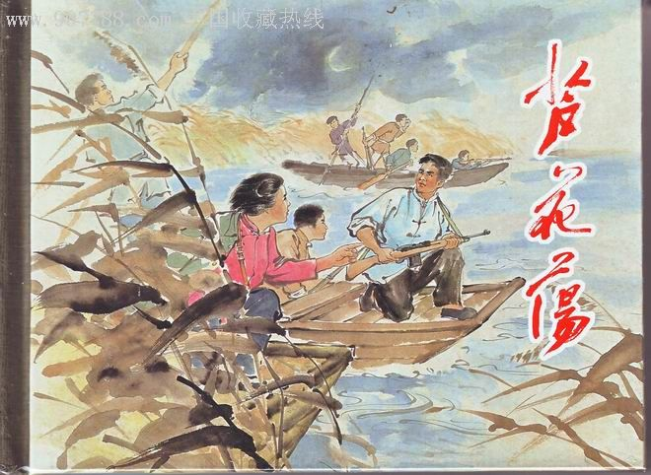
芦花荡
孙犁

Slide 2
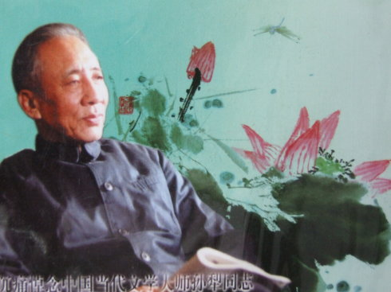
作者简介——孙犁
铁凝《戴袖套的孙犁先生》
孙犁的作品以小说、散文集《白洋淀纪事》为其秀雅、隽永的创作风格的代表作，体现出淡雅疏朗的诗情画意与朴素清新的泥土气息的完美结合，被文艺界视之为“荷花淀派”的主要代表作。孙犁的小说以冀中平原和冀西山区农村为背景，生动地再现了当地人民群众的生活和战斗，体现出战火硝烟中的夫妻之情、家国之爱、纯美的人性、崇高的品格。
与“荷花淀派”齐名的是“山药蛋派”。山药蛋派形成于50年代至60年代中期，以山西赵树理为代表（《小二黑结婚》）。他们坚持革命现实主义的创作方法，忠实于农村充满尖锐复杂矛盾的现实生活，忠实于自己的真情实感，他们笔下的新生活，新人物不是脱离生活实际的拔高、理想化，而是朴素、厚实、真实可信的。语言朴素、凝炼，作品通俗易懂，具有浓厚的民族风格和地方色彩。

Slide 3
1937年7月7日，日本侵略军在河北宛平卢沟桥制造事端。中国守军奋起抵抗的作战。亦称“七七”抗战、“七七”事变。“七七”事变发生后，全国人民群情激愤,声讨日本侵略军。“七七”事变，标志着日本帝国主义全面侵华战争的开始，揭开了中国人民伟大的全面抗日民族战争……著名的抗日武装“雁翎队”，他们在中国共产党的领导下，利用淀区芦荡遍布、沟河交错的有利地形，开展机动灵活的游击战，以弱胜强，痛击日本侵略军，大长我中华民族之威风。本文写于抗日战争的最后阶段（1945年8月）。
写作背景简介

Slide 4
文体常识积累卡片
小说是以刻画人物形象为中心来反映社会生活的一种文学体裁。
它是虚构的、源于生活高于生活。
小说的三要素：
人物、情节、环境。
刻画人物的方法：
正面描写:外貌、行动、语言、心理等描写；侧面描写。
小说的情节：开端、发展、高潮、结局；序幕、尾声。
小说的环境：自然环境和社会环境。（交代背景、衬托人物、发展情节、渲染气氛。）

Slide 5
课堂练习：
1、给红色字体的字注音、并掌握它的字形。
jìn
zè
gāo
寒噤（ ） 仄歪（ ） 竹篙（ ）
苇塘（ ） 黄梢（ ） 疟子（ ）
泅着（ ）提防（ ）（ ）舀（ ）
吆喝（ ）（ ） 趴（ ） 扒（ ）
蹿（ ） 飒（ ） 转弯抹角（ ）
wěi
shāo
yào
qiú
dī
fáng
yǎo
yāo
he
pā
bā
cuān
sà
mò

Slide 6
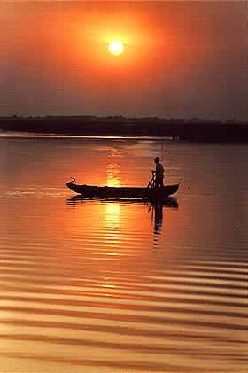
读准字音
zhú gāo
yào zi
hán jìn
cuān
qiú
竹篙 疟子 寒噤 蹿 泅着
仄歪 飒飒 白洋淀 莲蓬 提防
转弯抹角 张皇失措
zè wāi
sà sà
bái yáng diàn
lián peng
dī
zhuǎn wān mò jiǎo
zhāng huáng shī cuò
竹篙
蒿草
jìn
趴下
扒手
pā
ɡāo
浸透
侵略
荷花淀
绽开
diàn
pá
hāo
qīn
zhàn

Slide 7
根据意思写出相应的词语
提防
央告
尖利
能耐
悠闲
仄歪
转弯抹角
打牙跌嘴
张皇失措
1、小心防备。
2、央求。
3、尖锐；锐利。
4、技能、本能。
5、闲适自得。
6、倾斜、歪斜。
7、沿着弯弯曲曲的路走，比喻说话做事不直截了当。
8、方言，才夸口就出丑丢脸。
9、慌慌张张，不知怎么办才好。

Slide 8
第二阶段:整体感知课文，理清结构，复述并概括小说的故事情节。
文章结构：
一、（1~8）概述老英雄形象。
二、（9~54）老英雄护送两个女孩到苇塘里去。
三、（55~63）第二天老英雄痛打日本鬼子。
抗日战争期间，
在河北白洋淀上，
一个抗日老英雄，
护送两个女孩子进苇塘，大女孩受伤，老人严惩敌人的故事。
本文叙述了

Slide 9
第三阶段:
细读课文,把握小说的人物形象
小组合作、探究:
方法： 由5名同学组成汇报小组：大家找出并标记相应的文段，然后由一人朗读相应句子或文段；大家对所读句子进行分析、讨论，一人负责记录（本组座位上的其他同学可以补充），最后由组长阐述你们所分析概括出来的内容。
课文的主要人物是谁?他给你留下了怎样的印象？
请以“这是一个___________的老头子”来表述。

Slide 10

外 貌 描 写
老头子浑身没有多少肉，------眼睛却特别明亮。
作用：点出老人矍（jué）铄干练的内在气质。

Slide 11
老头子的外貌描写很有特色，请找出来，读一读
老头子浑身没有多少肉，干瘦得像老了的鱼鹰。可是那晒得干黑的脸，短短的花白胡子却特别精神，那一对深陷的眼睛却特别明亮。很少见到这样尖利明亮的眼睛，除非是在白洋淀上。
用一个成语概括老头子的形象
老当益壮

Slide 12
语 言 描 写
序幕：
你什么也靠给我，------一切保险。
表现了老人自信的性格特点。

Slide 13
语 言 描 写
在老头子护送的过程中，他连续说了哪三句类似的话？请同学们从课文中找一找。
“不怕，洗一洗吧，多么俊的一个孩子呀！”
“不怕，小火轮上的探照灯，它照不见我们。”
“不怕。他打不着我们！”
表现了老头子自信的性格特点。

Slide 14
语 言 描 写
当小女孩意外的受伤后，老头子又说了哪些话？表现了老头子什么性格特征？
“我不能送你们进去了。”
“我没脸见人。”
“你们不信我的话，我也不和你们说。谁叫我丢人现眼，打牙跌嘴呢！可是，等到天明，你们看吧！”
自尊

Slide 15
语 言 描 写
“他们打伤了你，流了这么多血，等明天我叫他们十个人流血！”
朗读这句话，重音应该落在哪里？
重音应落在“十个人”上。
表现了老头子什么性格特征？
爱憎分明

Slide 16
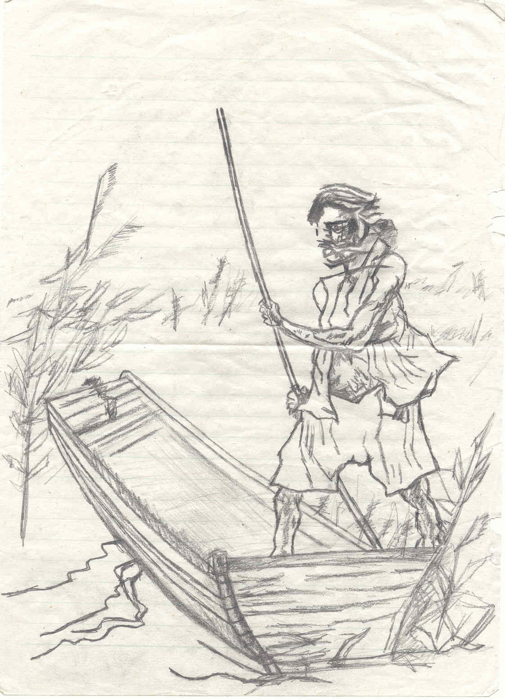
明确：老头子给你留下了怎样的印象？
这是一个___________的老头子
一个老当益壮的老头子
一个具有爱国抗日热情的老头子
一个过于自信和自尊的老头子
一个具有爱憎分明的强烈感情的老头子
一个智勇双全的老头子

Slide 17
明确：他的性格核心是什么？课文哪些内容体现他这一性格？
老头子的性格核心——“过于自信和自尊”
“过于”一指“非常”，二有“过头”的意思。所以，本句话既有非常自信非常自尊的意思，又有自信过分、自尊过分的意思。
具体表现：
过于自信：
如P.11第5段“你什么也靠给我，我什么也靠给水上的能耐”；
P.12第10段“安心睡一觉吧……”
P.14第21段“不怕，探照灯照不见我们”
P.15第31段“他打不着我们”
P.11第6段“每天夜里编算着使自己高兴也使别人高兴的事情”

Slide 18
过于自尊：
如P.15第38、39段 知道女孩因为他的不慎而受伤后十分难过“ 我不能送你们进去了”。
P.16第47段由自信自尊激起他对日本鬼子无限的怒火；
P.16第51－54段 女孩与老头的对话，表现老人的自尊。

Slide 19
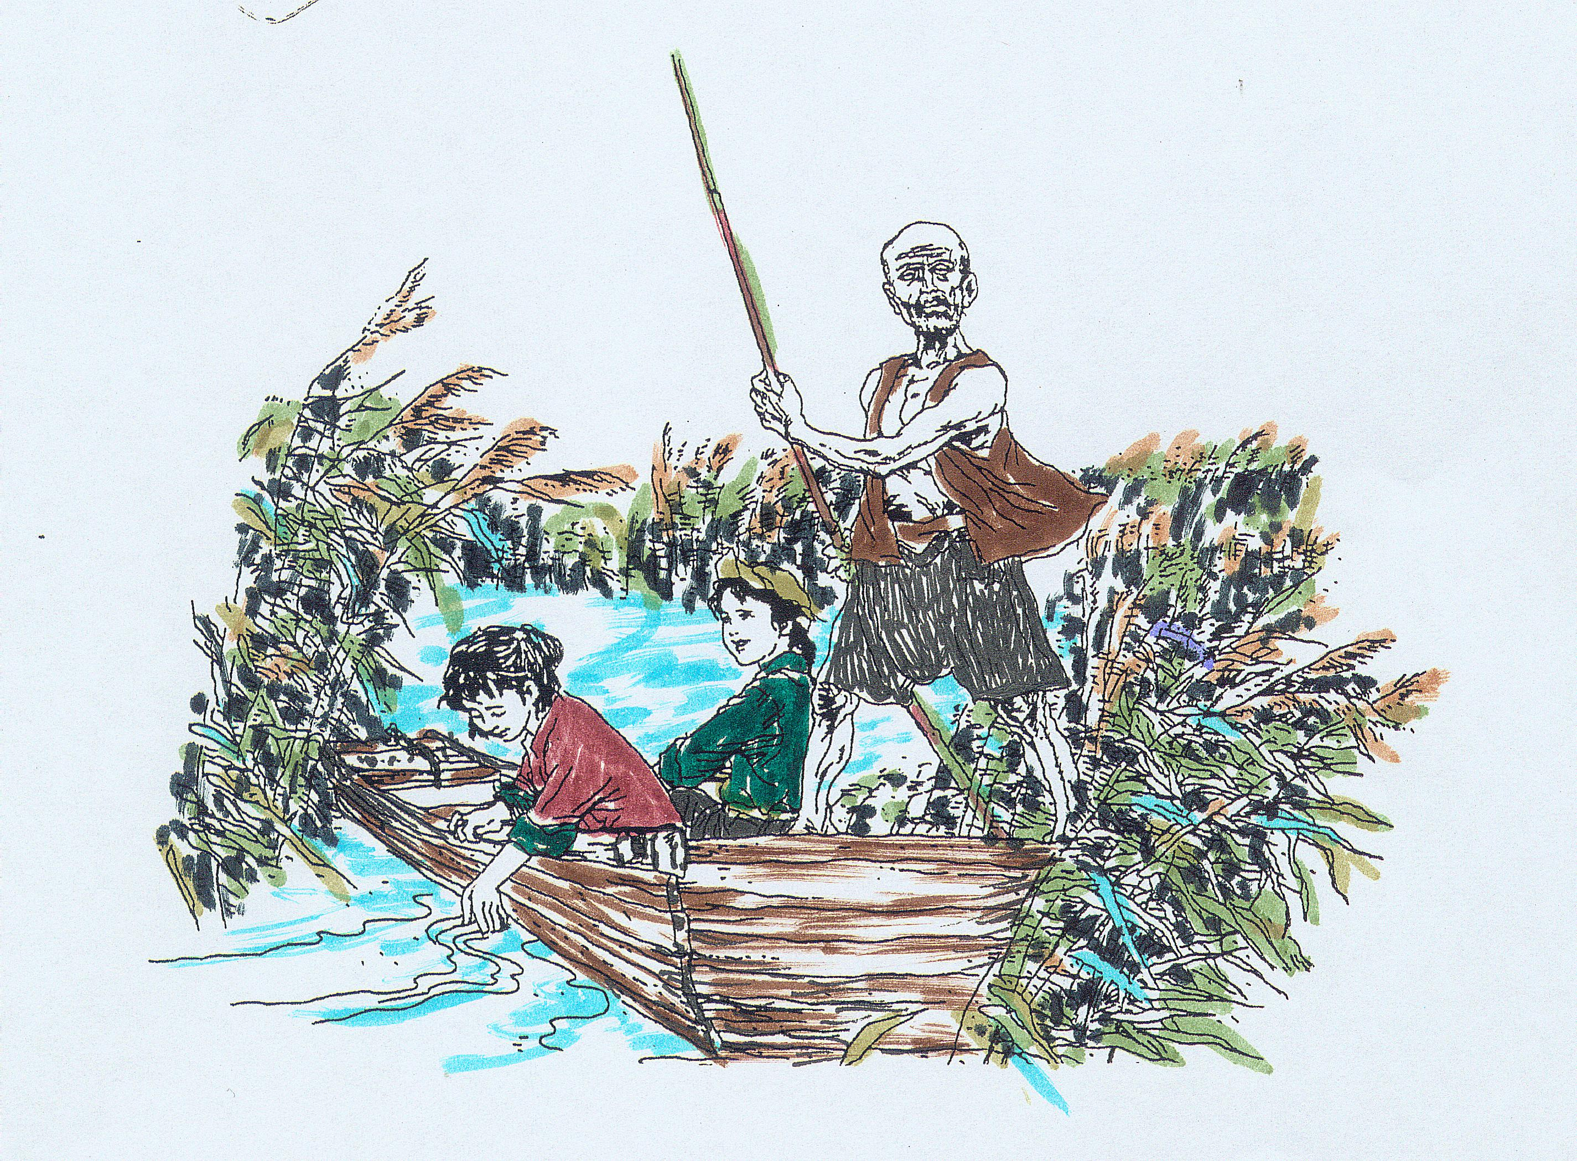
小组讨论：这个故事的传奇色彩表现在什么地方？
这个故事的传奇色彩表现在老英雄身上。老人年近六十，身体干瘦，，却神出鬼没。无数次通过鬼子的封锁线，保证了苇塘中部队的供给，保证了部队的战斗力，就是因为他，敌人的阴谋总不能得逞。表现在老英雄的英雄行为上。老人手无寸铁，独自一人，竟把十几个鬼子打得头破血流。

Slide 20
课文是如何渲染英雄故事传奇色彩的？
1、年近六十，老当益壮，神出鬼没，无数次通过封锁线，保证部队的供给和战斗力。
1、强烈的反差来渲染。
传奇色彩
2、重点写英雄的行为
（以女孩的怀疑来反衬；
叙述过程中只写其然，
不写其所以然。）
2、手无寸铁，只一人就把十几个鬼子打得落花流水。

Slide 21

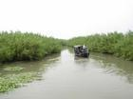
明确：
我说他“奇”，就“奇”在……
我说他“奇”，就“奇”在他神通广大的本领。
我说他“奇”，就“奇”在他自信而自尊的性格。
我说他“奇”，就“奇”在他悠闲而又乐观的情绪。

Slide 22
第四阶段：精读课文,找出环境描写的句子,揣摩这些景物描写的作用。
（一)请同学们找出环境描写的句子，然后以四人为一组,讨论、探究景物描写的作用.

Slide 23
环境描写
例子：
1、 P.10第1段
2、P.10第2段“月明风清的夜晚，……奔着东南去了”
3、P.12第9段“弯弯下垂的月亮，浮在水一样的天上。”
4、P.15第38段“月亮落了，……有些飒飒的风响”
5、P.17第59段“水镜子一样的平……在水底轻轻地浮动”
6、P.18第62段“鲜嫩的芦花……正在迎风飘撒”
作用：渲染故事的气氛，衬托人物的心情，给作品增添一种战斗的诗情画意。

Slide 24
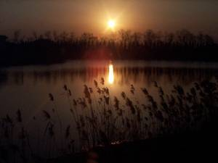
（二）课堂练习：品味探究下列环境描写的句子的作用
1、夜晚，敌人从炮楼的小窗里，呆望着这阴森黑暗的大苇塘，天空的星星也像浸在水里，而且要滴落下来的样子。到这样的深夜，苇塘里才有水鸟飞动和唱歌的声音，白天它们是紧紧藏到窝里躲避炮火去了。苇子还是那么狠狠地往上钻，目标好象就是天上。
渲染气氛的作用：
在鬼子监视下芦花荡的夜晚显得宁静，但宁静中又带有几分恐怖。

Slide 25
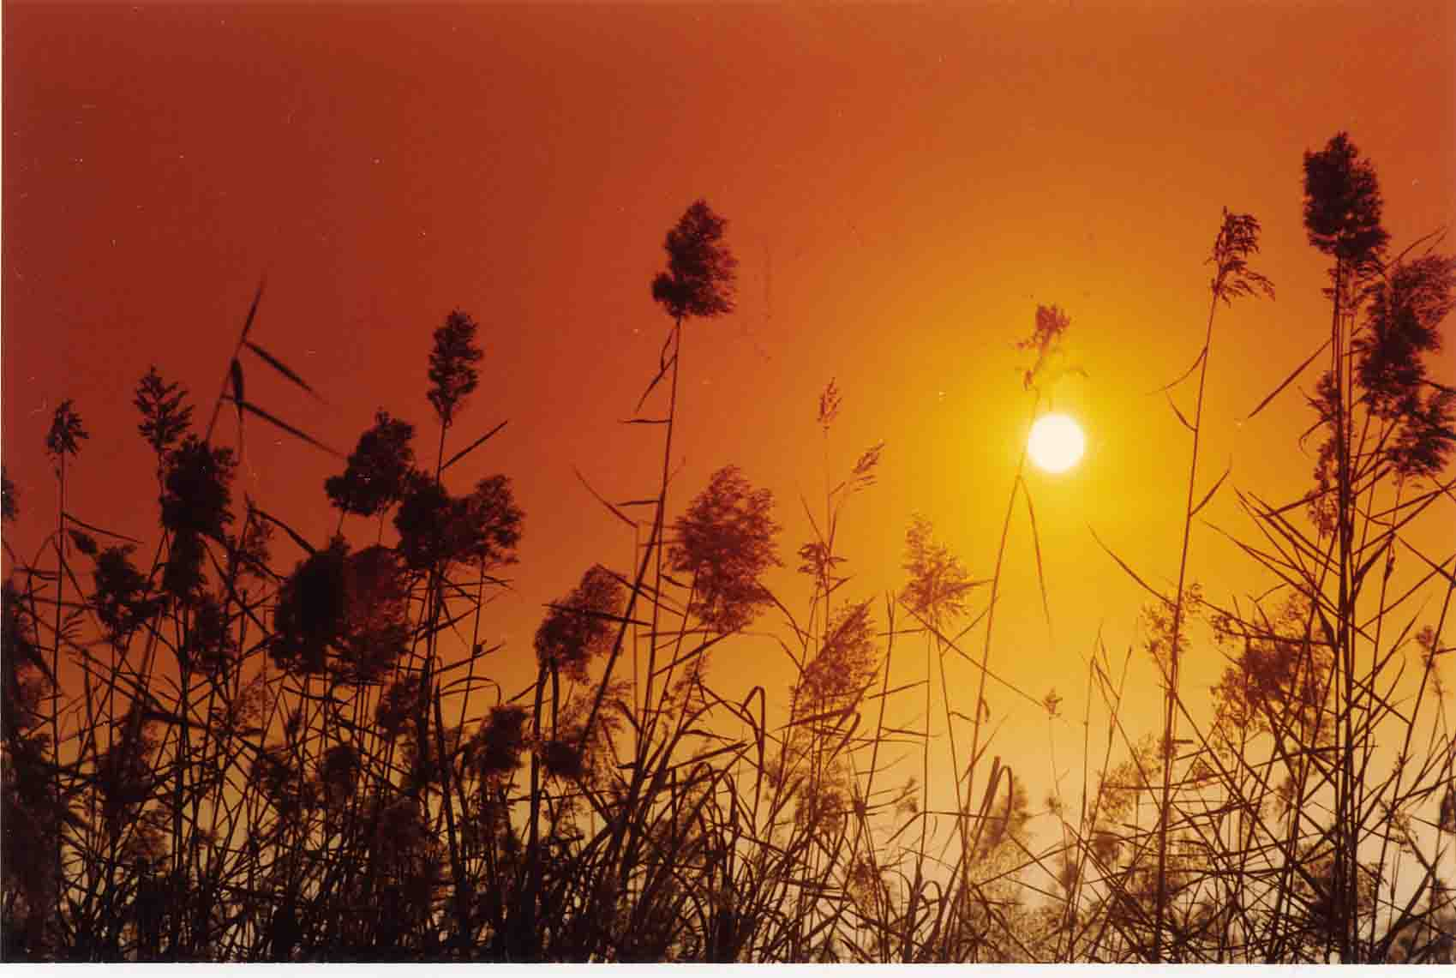

环境描写3“苇子还是那么狠狠地往上钻……”
苇子还是那么狠狠地往上钻，目标好像就是天上。
拟人，写出苇子长势旺盛。也把白洋淀人民在那种残酷的战争环境里顽强生存的姿态烘托了出来，充满了意志和力量。“狠狠”一词形象的表达了抗日军民对日寇的仇恨。

Slide 26

2、“到这样的深夜，苇塘里才有水鸟飞动和唱歌的声音，白天它们是紧紧藏到窝里躲避炮火里去了。”从这句话里，你能感受到当时芦花荡处于一种什么环境中？
暗示背景
说明当时芦花荡一带处于日寇占领、严密的封锁中。

Slide 27

3、他狠狠地敲打，向苇塘望了一眼。在那里，鲜嫩的芦花，一片展开的紫色的丝绒，正在迎风飘散。
烘托作用： 这是老头子看到的美景，衬托出老英雄在痛打鬼子时内心萌发出的一种轻松、愉快的情绪。

Slide 28
作者为什么要将如此残酷的战争置于这种如诗如画的环境中来描写？
这种如诗如画的环境，更加能反衬出战争的残酷和中国人民不容许日寇侵犯祖国大好河山的强烈决心，写出了人民对光明未来的渴望，以及祖国必胜的坚定信念。
孙犁的作品一向充满浪漫主义精神和乐观精神，文笔清新自然、婉约韵致，富有诗情画意，有“诗体小说”之称。

Slide 29
环境
险恶、诗情画意
老头子
性格特征：过于自信和自尊。
人物
外貌特征：干瘦却特别有精神，
眼光尖利明亮。
情节
夜里护送；孩子受伤。
第二天，智斗日寇，报仇雪恨。
（三）前三阶段的梳理小结

Slide 30
课 堂 小 结
白洋淀
小说描写我党领导下的抗日根据地______
人民对敌斗争的生活，通过写主人公________
_____________________, _______________
_________的故事，
夜送两个
女孩子进苇塘，大女孩受伤，
第二天严惩敌人、
报仇雪恨
爱憎分明
赞美了老艄公_______的强烈感情，英勇机
智的革命精神，表现了根据地人民在中国共产党
的领导下英勇抗敌的爱国主义精神。
通篇洋溢着革命乐观主义精神，体现了作者对祖国和人民的热爱。

Slide 31
学习文章写法：
通过外貌、语言、行动、心理描写来刻画人物性格；
通过景物描写衬托人物心情。

Slide 32
课外延伸作业：
1、小说中，敌人严密监视着苇塘，然而，“每到傍晚，苇塘里的歌声还是那么响”，这响亮的歌声唤起你怎样的联想和想像？请用一段文字描述苇塘里的部队生活。
2、结合课后练习三，仿写 小说中景物描写的句子，来写写你家乡的景物。

Slide 33
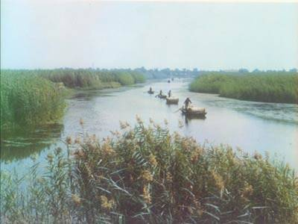
同学们，我们热爱和平，反对战争。但在这个世界上，战争却时有发生。于是热爱和平的人民积极投身战斗，谱写了一曲曲可歌可泣的乐章。我们要认识到革命的胜利来之不易，中国人民是英雄的人民，是不可征服的。我们更要向抗日英雄们学习，热爱祖国，努力学习，保卫祖国。
谢谢

